Slide 1
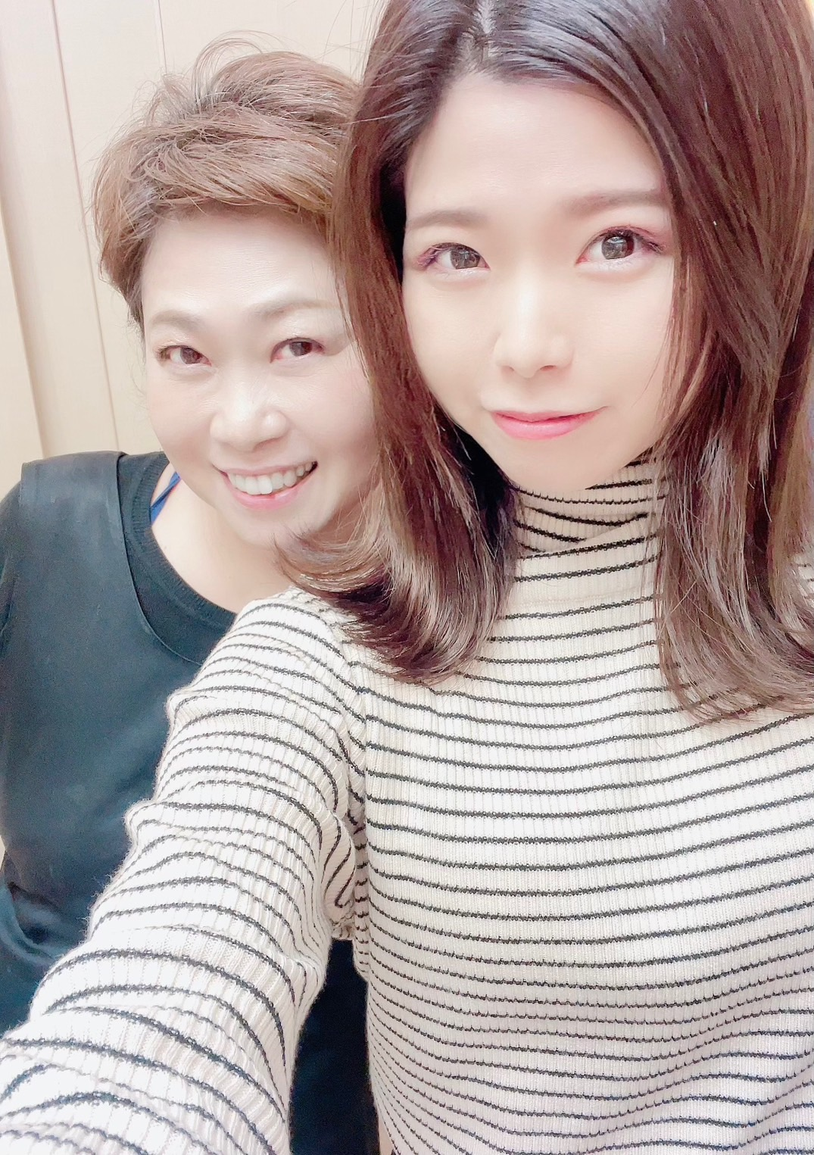
お肌がすべすべモチモチに
【推薦の言葉】
前々から気になっていた並木さんの施術。楽しみに伺いました。
最初は洗顔のやり方から。
教わった方法で泡立てると「石鹸でこんなに泡立つの？？」
というような、密度の高いふわふわな泡が出来てびっくりしました。
施術はお話しながら楽しく過ごしました。
施術後の肌を触ってみるとつるつるになっていて潤いも感じました。
気になっていた毛穴汚れも減少し「１回でこんなに効果があるんだ！」
と驚きました。
試験もあるということで、最後にメイクもしていただきました(^^
普段はしないメイクで新たな自分と出会え、今後の参考になりました！
１回でも肌の違いが分かる並木さんの施術。
私は並木さんの施術を推薦します。
社用携帯の総合代理店 荒井彩歌

